Slide 2


DESCRIPCION
Esta aplicación interactiva desarrollada en MIT App Inventor forma parte de un proyecto enfocado en la ciencia de datos y el análisis del cambio climático, centrándose en el estudio del consumo energético anual de México durante el período 2000-2023. El objetivo fundamental de la herramienta es guiar al usuario a través del ciclo completo de procesamiento de datos: desde la visualización inicial de la información histórica hasta el ajuste de un modelo matemático y la interacción con una Inteligencia Artificial.La aplicación integra varias funcionalidades clave organizadas secuencialmente. En primer lugar, los módulos Home y Show Data permiten cargar y visualizar conjuntos de datos tabulares traídos desde fuentes externas como Google Sheets. Posteriormente, la función Detect Anomalies analiza la serie de tiempo para identificar y depurar valores atípicos o errores de medición que puedan distorsionar el análisis.Una vez limpios los datos, la función Draw Line of Best Fit aplica un modelo de regresión lineal sobre la gráfica, calculando de manera automática la pendiente o coeficiente lineal ($M$), la intersección con el eje Y ($B$) y el coeficiente de correlación ($R$). Finalmente, la app cuenta con un ChatBot con Inteligencia Artificial, el cual concatena en tiempo real los datos procesados, las ecuaciones de la tendencia y las preguntas formuladas por el usuario. De este modo, la IA es capaz de explicar el comportamiento del consumo de energía, realizar predicciones numéricas a futuro y contextualizar las implicaciones ambientales del proyecto en respuestas claras y concisas.

Slide 3
link de gogle sheets
https://docs.google.com/spreadsheets/d/1sfiJhE1v6tnDFOuE9Cedz6XKTJD3FyN7FwIx87T5-UI/edit?gid=0#gid=0

Slide 4
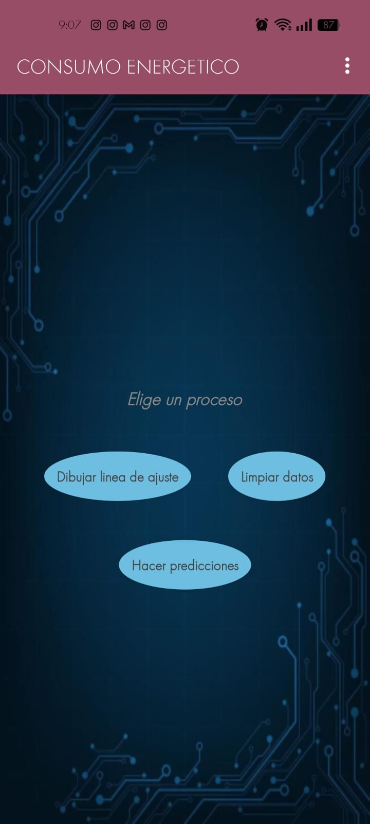
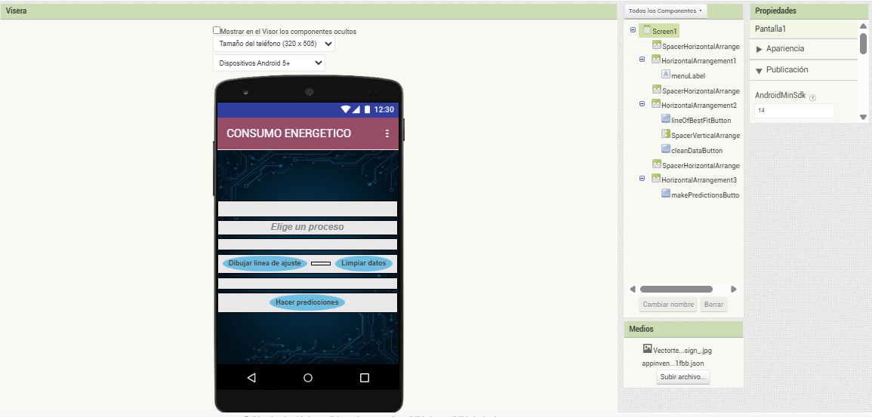
.

Slide 5
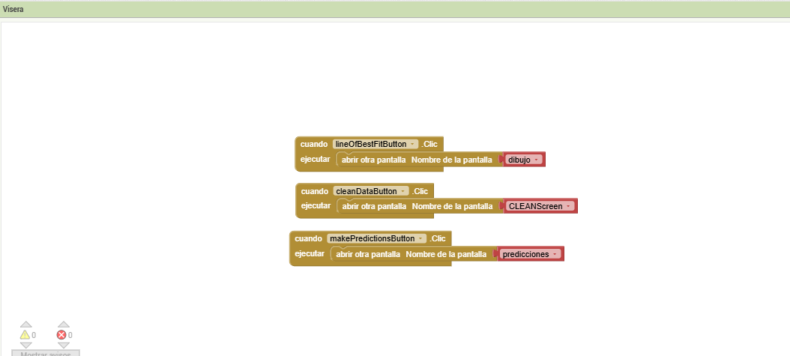
Topic
Add a short description

Slide 6
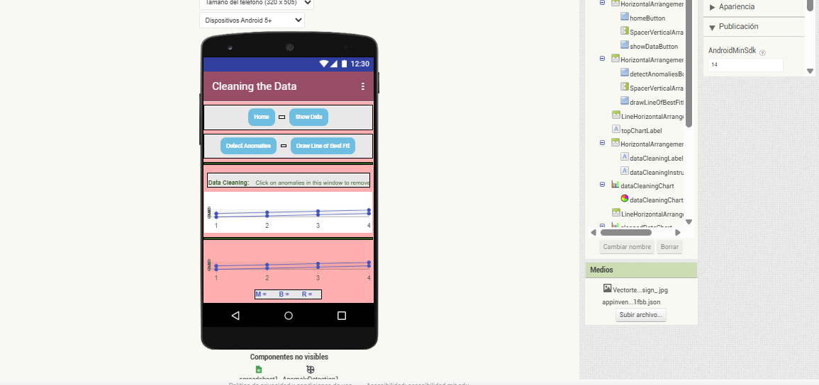
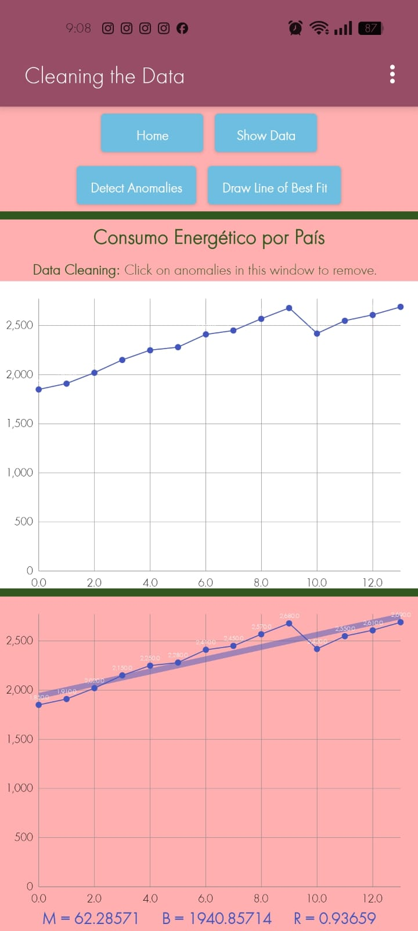
.
.

Slide 7
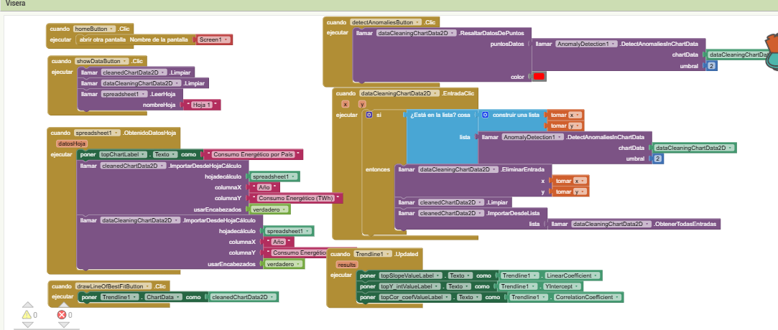
.
.

Slide 8
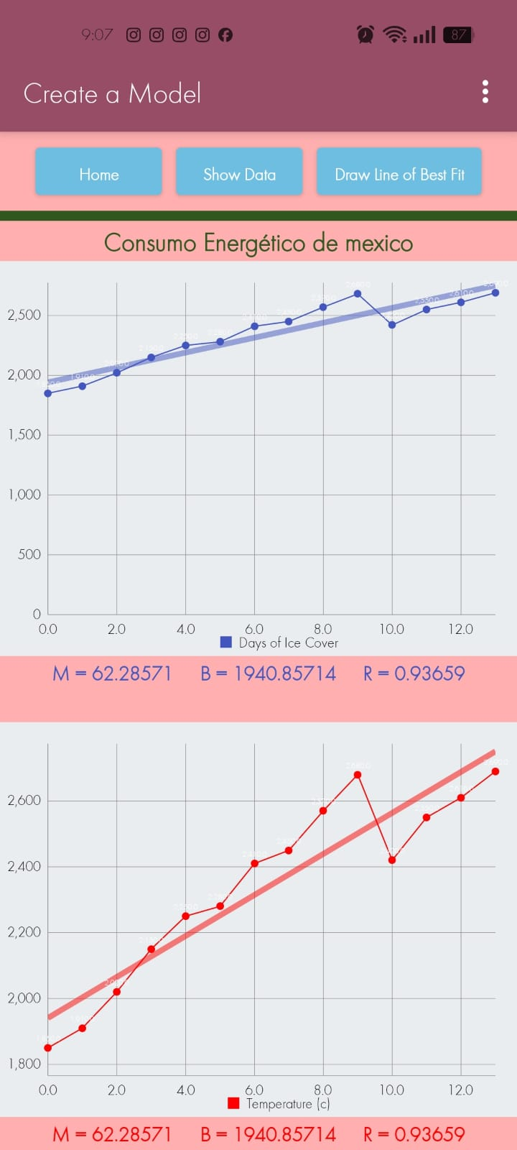
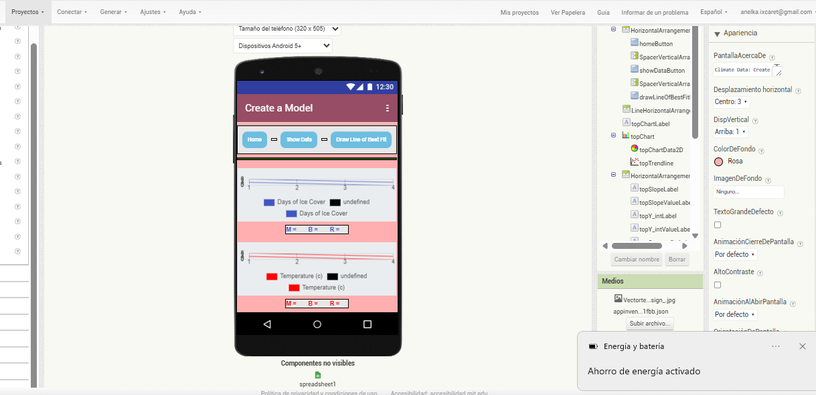
.
.

Slide 9
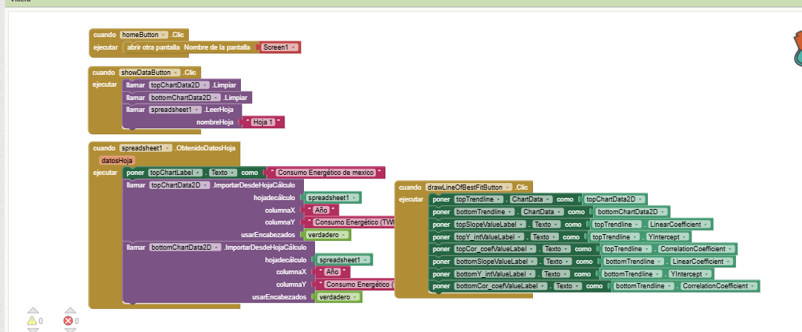
.
.

Slide 10
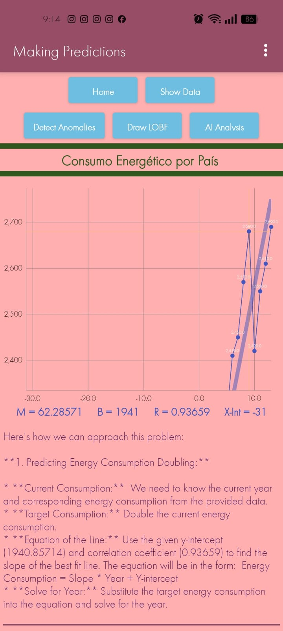
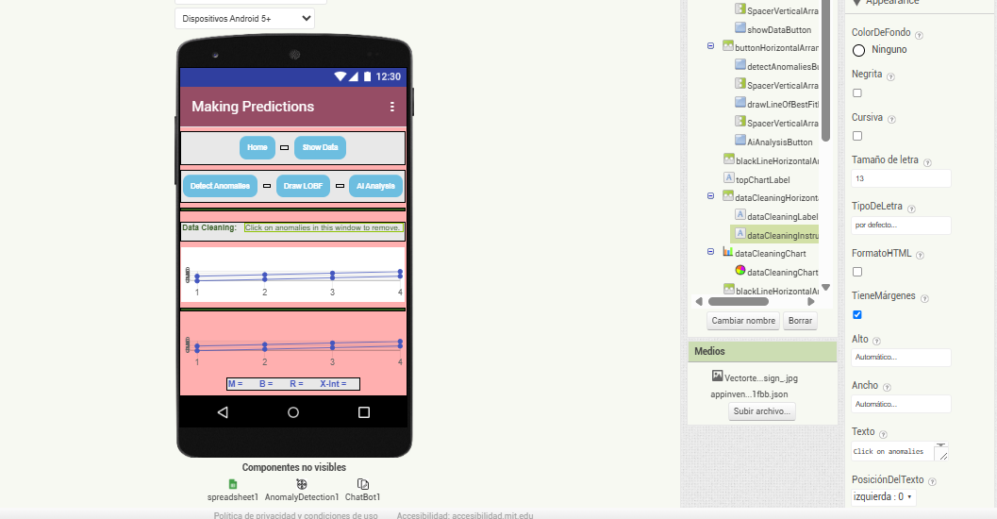
.
.

Slide 11




